Slide 1
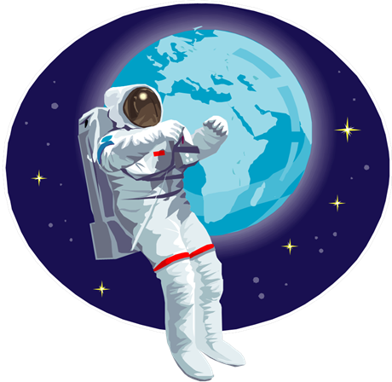
ГОСУДАРСТВЕННОЕ БЮДЖЕТНОЕ ДОШКОЛЬНОЕ ОБРАЗОВАТЕЛЬНОЕ УЧРЕЖДЕНИЕ
ДЕТСКИЙ САД №20 КОМБИНИРОВАННОГО ВИДА КРАСНОГВАРДЕЙСКОГО РАЙОНА
ДЕНЬ
КОСМОНАВТИКИ
САНКТ-ПЕТЕРБУРГ
2013Г.

Slide 2
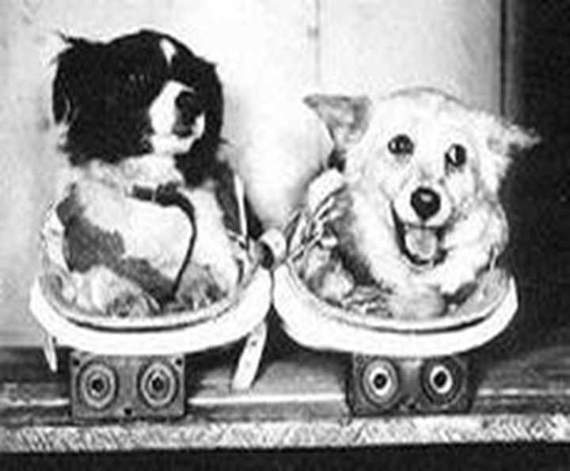
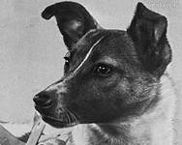
Кто первый полетел в космос?
В 1957г. В космос отправилась
ЛАЙКА
ЦЫГАН и ДЕЗИК

Slide 3
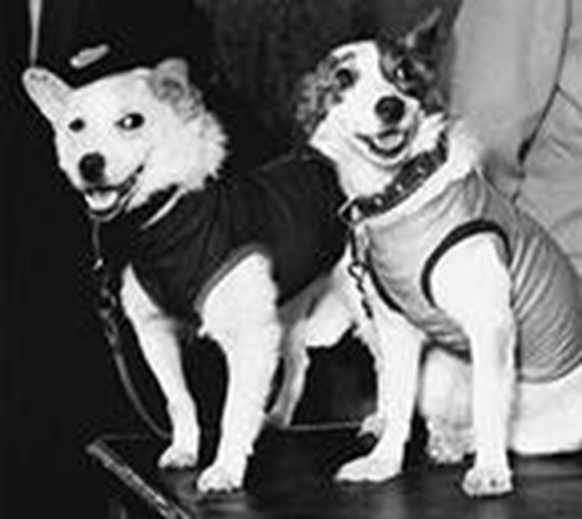
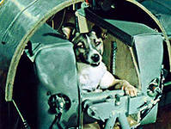
БЕЛКА и СТРЕЛКА

Slide 4
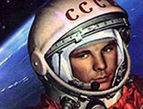
ЮРИЙ АЛЕКСЕЕВИЧ ГАГАРИН
В космической
ракете с названием
«ВОСТОК»
Он первым на
планете подняться
к звездам смог…

Slide 5
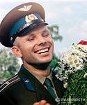
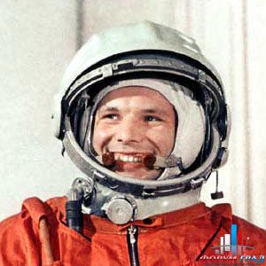
Я помню, солнце в этот день искрилось:
Какой был удивительный апрель!
И в сердце радость с гордостью
светилась:
Из космоса Гагарин прилетел!
Его все по улыбке узнавали -
Такой улыбки не было второй!
Весь мир рукоплескал! Все ликовали:
Гагарин облетел наш шар земной!
С тех пор приблизились неведомые дали,
Осваивают космос корабли...
А начинал - российский, славный парень,
ГАГАРИН - ПЕРВЫЙ КОСМОНАВТ ЗЕМЛИ!

Slide 6
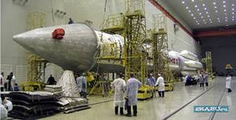
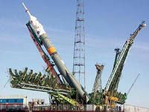
КОСМОДРОМ БАЙКОНУР

Slide 7
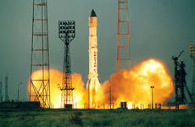
РАКЕТЫ ВЗЛЕТАЮТ В КОСМОС

Slide 8
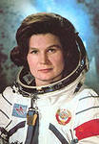
ПЕРВАЯ ЖЕНЩИНА-КОСМОНАВТ
ВАЛЕНТИНА ВЛАДИМИРОВНА ТЕРЕШКОВА
Первый в мире полёт
женщины-космонавта
совершила 16 июня 1963 года
на космическом корабле
«Восток-6»,
он продолжался 2 дня и 23 часа.

Slide 9
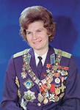
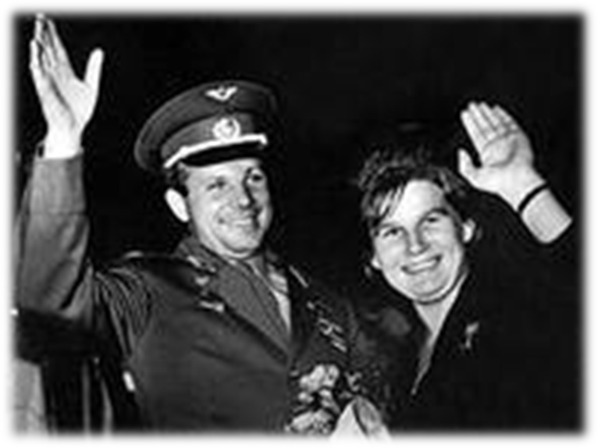
Садилова Ксения (8 лет)
Свердловская обл.
Хочу, как Терешкова,
Я в космос полететь.
И на все планеты
Сразу посмотреть.
На Плутоне приземлиться,
На Венере погулять
На Луне повеселиться
А на Марсе пострелять.
На Нептуне искупаться,
На Юпитере скакать.
Сквозь кольца Сатурна прорваться
И на Землю вернуться опять.

Slide 10
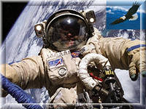
ПЕРВЫЙ ВЫХОД ЧЕЛОВЕКА В ОТКРЫТЫЙ КОСМОС

Slide 11
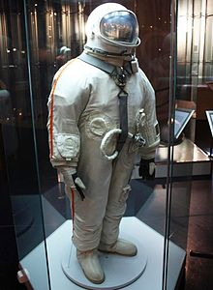
СКАФАНДАР «БЕРКУТ»
предназначался
для обеспечения
безопасного выхода
человека в
открытый космос

Slide 12
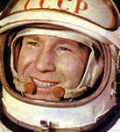
АЛЕКСЕЙ АРХИПОВИЧ ЛЕОНОВ
18—19 марта 1965 года
совместно с Павлом Беляевым
совершил полёт в космос
в качестве второго пилота
на космическом корабле
«Восход-2». В ходе этого
Полёта Леонов совершил
первый в истории
космонавтики
выход в открытый космос
продолжительностью
12 минут 9 секунд.
ПЕРВЫЙ ВЫШЕЛ В ОТКРЫТЫЙ КОСМОС

Slide 13
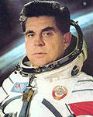
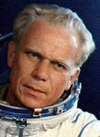
ГЕОРГИЙ ТИМОФЕЕВИЧ
БЕРЕГОВОЙ
ЮРИЙ ПЕТРОВИЧ
АРТЮХИН

Slide 14
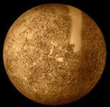
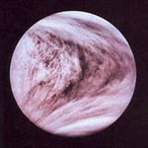
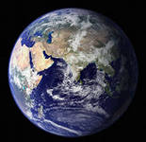
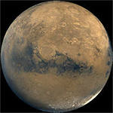
МЕРКУРИЙ
ВЕНЕРА
МАРС
ЗЕМЛЯ

Slide 15
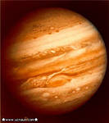
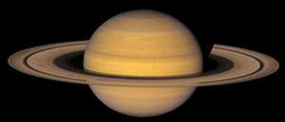
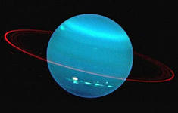
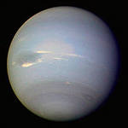
ЮПИТЕР
САТУРН
УРАН
НЕПТУН

Slide 16
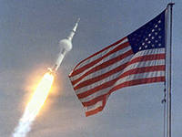
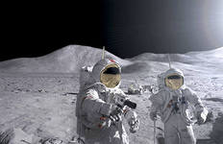
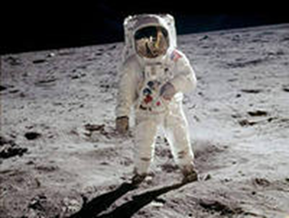
ПОЛЕТ НА ЛУНУ

Slide 17
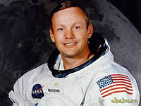
НИЛ ОЛДЕН АРМСТРОНГ
астронавт,
первый
человек,
ступивший
на Луну

Slide 18
Спасибо
за внимание

